Slide 1



Danniel tigre
CONTENIDO DEL KIT
INVITACION WHATSAPP
INVITACIONES 10cm x 15cm
TERJETAS “GRACIAS POR VENIR”
BANDERINES “NOMBRE”
BANDERINES SEPARADORES
BANDERINES “FELIZ CUMPLEAÑOS”
POSTERS “BIENVENIDOS” Y “GRACIAS POR VENIR”
LIBRO DE FIRMAS/DEDICATORIAS
CENTRO DE MESA
TOPPER TORTA
IMÁGENES PNG PARA DECORAR
ANTIFAZ
GORRITO
CIERRA BOLSAS 10cm X 3cm
ADORNO PARA SORBETE
BANDERITAS DECORATIVAS
WRAPPERS
CIRCULOS MULTIUSO
RECTANGULOS MULTIUSO
ETIQUETA BOTELLA
ETIQUETA ALFAJOR
ETIQUETAS JUGOS
ENVOLTORIO PARAGUITAS
ETIQUETA Y ENVOLTORIO TITA
ETIQUETA Y ENVOLTORIO YAPA
ETIQUETA TURRON
ETIQUETA MONEDAS CHOCOLATE
ETIQUETA Y ENVOLTORIO RODHESIA
ETIQUETA Y ENVOLTORIO CHOCOLATIN
ETIQUETA Y ENVOLTORIO MARROC
ETIQUETA Y ENVOLTORIO PICO DULCE
PAPELES DIGITALES PARA DECORAR
CAJA POCHOCLERA Y POCHOCLERA MINI
CAJA CUBO
CAJA PAPAS/CARAMELOS
BOLSA CARAMELOS
MANTEL INDIVIDUAL

Slide 2
RECOMENDACIONES GENERALES
LOS TAMAÑOS RECOMENDABLES PARA LOS POSTERS DE “BIENVENIDOS” Y “GRACIAS POR VENIR” SON A3 (29,7 x 42 cm) O A2 (42 x 59,4 cm).
RECORDÁ PEGAR LAS FUENTES QUE TRAE EL KIT EN LA CARPETA FONTS PARA VER CORRECTAMENTE LOS DISEÑOS (C:/WINDOWS/FONTS)
PARA UNA MEJOR TERMINACION IMPRIMIR EN GRAFICA EN PAPELES DE 150GR O SUPERIOR.
TERMINACIONES ILUSTRACION O MATE SON MEJORES PARA DISEÑOS QUE SE VAN A MANIPULAR COMO TARJETAS DE INVITACION
TERMINACIONES BRILLO PUEDEN USARSE PARA LOS POSTERS Y TOPPERS
RECORDÁ TILDAR LA OPCION DE “ESTABLECER COMO TEXTURA” EN LAS IMÁGENES DE FONDO PARA QUE SE ADAPTE MEJOR A LA FORMA
USÁ LA HERRAMIENTA “ORDEN” PARA UBICAR LAS IMÁGENES POR ENCIMA O POR DEBAJO DE OTRAS

Slide 3



¡ES HORA DE FESTEJO!
5
santi
¡LOS INVITO A FESTEJAR CONMIGO!
3:00 PM A 5:00 PM
SABADO
26
AGOSTO
SALON “CASA DE PIRATAS”
EN AV. MITRE 1869
¡LOS ESPERO!

Slide 4
¡ES HORA DE FESTEJO!
5
santi
¡LOS INVITO A FESTEJAR CONMIGO!
3:00 PM A 5:00 PM
SABADO
26
AGOSTO
SALON “CASA DE PIRATAS”
EN AV. MITRE 1869
¡LOS ESPERO!

Slide 5

TERJETAS ”GRACIAS POR VENIR”
¡Gracias por venir!
santi

Slide 6


N
O
BANDERINES“”NOMBRE”
M
B

Slide 7



R
E
BANDERINES“”NOMBRE”
¡
!

Slide 8




BANDERINES SEPARADORES

Slide 9

BANDERINES SEPARADORES

Slide 10
BANDERINES ”FELIZ CUMPLEAÑOS”
f
e
l
i

Slide 11
BANDERINES ”FELIZ CUMPLEAÑOS”
z
c
u
m

Slide 12
BANDERINES ”FELIZ CUMPLEAÑOS”
p
l
e
a

Slide 13
BANDERINES ”FELIZ CUMPLEAÑOS”
ñ
o
s
!

Slide 14

¡BIENVENIDOS!
santi
5

Slide 15

¡Gracias por venir!
santi
5

Slide 16
¡LIBRO DE FIRMAS!
santi

Slide 17
CENTRO DE MESA
5

Slide 18
TOPPER TORTA
¡Feliz cumpleaños!
santi
NOMBRE

Slide 19


IMÁGENES PNG

Slide 20
ANTIFAZ

Slide 21
GORRITO
5
santi

Slide 22
GORRITO
5
santi

Slide 23
CIERRA BOLSAS 10 X 3 CM
santi

Slide 24
ADORNO PARA SORBETE
5
santi
santi
santi

Slide 25


BANDERITAS decorativas
5
santi
5
santi

Slide 26
WRAPPERS

Slide 27
CIRCULOS MULTIUSO 4 CM
5
santi
santi
santi
santi
santi

Slide 28
CIRCULOS MULTIUSO 5 CM
5
santi
santi
santi
santi
santi

Slide 29
RECTANGULOS MULTIUSO
4 x 6 CM
santi
NOMBRE
NOMBRE
3 x 6 CM
santi
santi
4 x 6 CM
santi
10 x 3 CM
santi
santi

Slide 30
ETIQUETA BOTELLA 20 x 7 CM
¡Gracias por venir!
santi
¡Gracias por venir!
¡Gracias por venir!
¡Gracias por venir!

Slide 31
Etiqueta ALFAJOR 5 CM
santi

Slide 32
ETIQUETA ALFAJOR 8 x 6 CM
santi

Slide 33
ETIQUETAS JUGOS 3 x 6 CM
santi

Slide 34
ENVOLTORIO PARAGUITAS
santi
santi
santi

Slide 35
ETIQUETA TITA 4,5 CM
santi

Slide 36
TITA 7,5 x 4,5 CM

Slide 37
YAPA 1,5 x 15,5 CM
santi

Slide 38
Envoltorio YAPA 5,5 x 15,5 CM
¡Gracias por venir!
santi
¡Gracias por venir!
PEGAR
¡Gracias por venir!
¡Gracias por venir!
PEGAR
¡Gracias por venir!
¡Gracias por venir!
PEGAR
¡Gracias por venir!
¡Gracias por venir!
PEGAR
¡Gracias por venir!
¡Gracias por venir!
PEGAR

Slide 39
TURRON VERTICAL
santi

Slide 40
TURRON HORIZONTAL
santi

Slide 41
ETIQUETA MONEDAS CHOCOLATE 4,5 CM
5

Slide 42
ETIQUETA RODHESIA 5 x 8.5 CM
santi

Slide 43
Envoltorio RODHESIA 8.5 x 13 CM
santi

Slide 44
ETIQUETA CHOCOLATIN 3.5 x 6 CM
SANTI
santi
SANTI
SANTI
SANTI
SANTI
SANTI
SANTI
SANTI
SANTI
SANTI
SANTI
SANTI
SANTI
SANTI
SANTI
SANTI
SANTI
SANTI
SANTI
SANTI
SANTI
SANTI
SANTI
SANTI

Slide 45
ETIQUETA CHOCOLATIN 6 x 10 CM

Slide 46
etiqueta(MARROC 3 x 3 CM
santi

Slide 47
ENVOLTORIO MARROC 3 x 10 CM
santi

Slide 48
ETIQUETA PICO DULCE 1.8 x 6 CM

Slide 49
ENVOLTORIO PICO DULCE 5 x 6 CM
santi
5
N
N
N
N
N
N
N
N
N
N
N
N
N
N

Slide 50


Slide 51


Slide 52


Slide 53


Slide 54


Slide 55


Slide 56



Slide 57



Slide 59



Slide 60

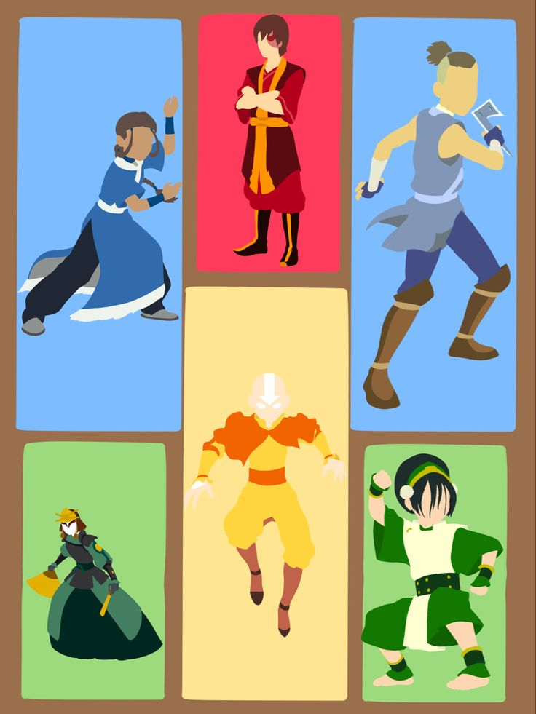

Slide 61



Slide 62
CAJA POCHOCLERA 13 x 6,5 CM
santi
santi

Slide 63
Caja POCHOCLera MINI 8 x 5 CM
santi
santi

Slide 64
CAJA CUBO 6 x 6 CM
santi
5

Slide 65
Caja PAPAS/CARAMELOS 10 x 8 CM
santi
¡Gracias por venir!
santi

Slide 66
BOLSA CARAMELOS 13 x 5 CM
santi
santi

Slide 67
5
santi

Slide 68
5
santi

Slide 69
5
santi

